Slide 1

Živičné materiály
Číslo projektu | CZ.1.07/1.5.00/34.0762
Číslo materiálu | VY_32_INOVACE_MA_TP_02
Název školy | Střední odborné učiliště a Středisko praktického vyučování s.r.o., Zádveřice č. 5, Zádveřice –Raková, 763 12
Autor | Ing. Josef Kůra
Tematický celek | Materiály pro tesařské práce
Ročník | 3. Ročník
Datum tvorby | září 2012
Anotace
Materiál slouží pro výuku speciálních oborů, pro žáky oboru tesařské práce. Prezentace obsahuje výklad problematiky živičných materiálů ve stavebnictví.

Slide 2
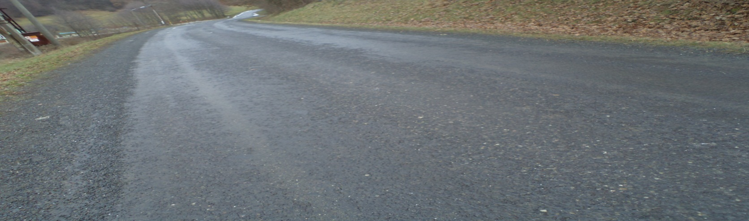
Živičné materiály
Jsou základním materiálem pro hydroizolace. Jsou odolné chemikáliím, jsou lepivé, ve vodě se nerozpouští.
Živičné materiály dělíme:
Přírodní asfalty – jsou velmi drahé, u nás se nenachází, mají velkou trvanlivost, v kusech se vyskytují v Mrtvém moři
Umělé asfalty – vyrábí se destilací ropy, nazývají se také petrolejové
Dehty – mají menší trvanlivost než asfalt, vyrábí se tepelným rozkladem uhlí
Asfaltová silnice

Slide 3
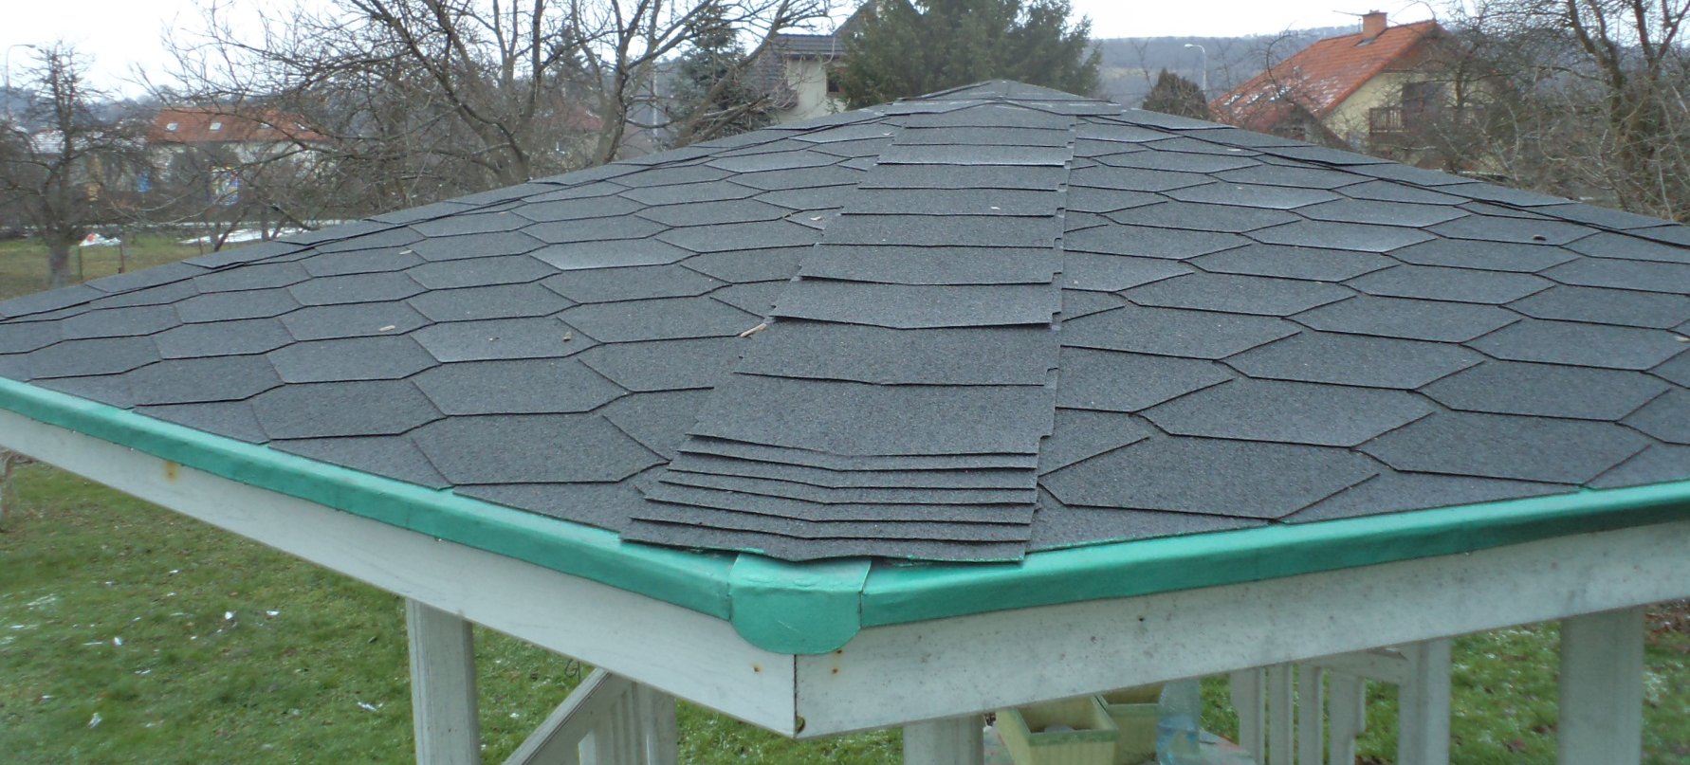
Živičné materiály
Živičné materiály – se zpracovávají tepelně. Zahřívání musí být pozvolné, při prudkém zahřátí by mohlo dojít k výbuchu, případně by asfalt vzkypěl nebo by došlo ke vznícení par.
Asfalty měknou při 100°C, dehty už při 20°C.
Asfalt nanášíme litím, nástřikem, nátěrem.

Slide 4
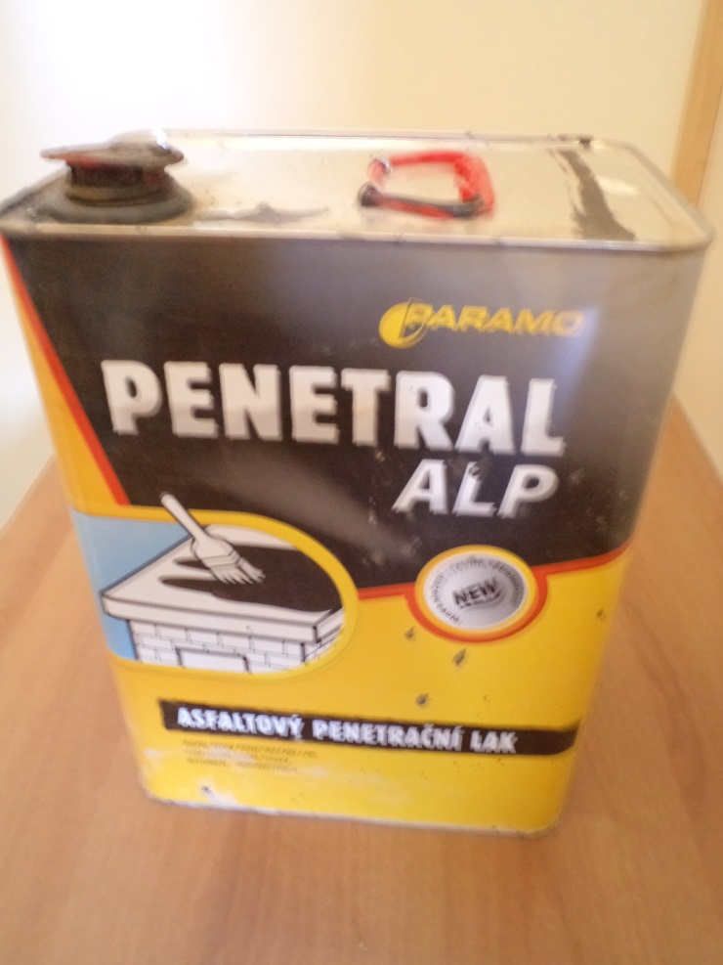
Živičné materiály
Asfaltové nátěry penetrační
Rychleschnoucí nátěr
Neizolují proti vodě, pouze na podklad přilnou a připraví k izolaci
PENETRAL, PENETRA
PENETRAL

Slide 5
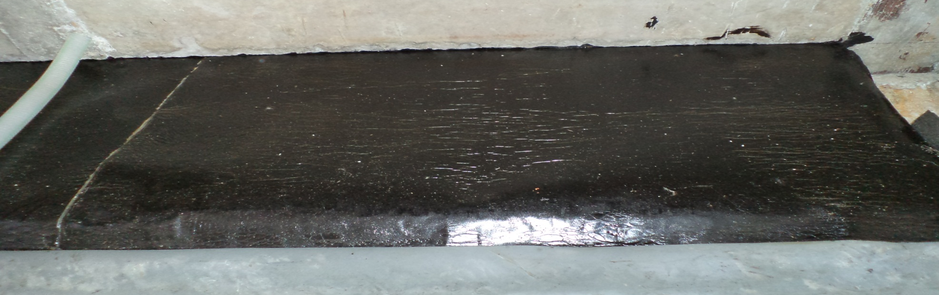
Živičné materiály
Gumoasfaltový lak
Zabraňuje pronikání vody
Zabraňuje korozi kovových konstrukcí
Tedy používá se k nátěrům zdiva, betonu, kovových konstrukcí
DenBit BR-ALP
Asfaltový ochranný nátěr
Používá se k opravě střešní lepenkové krytiny
K izolačním nátěrům proti vlhkosti zdiva, betonu, ocelovým konstrukcím
DenBit DISPER DN

Slide 6
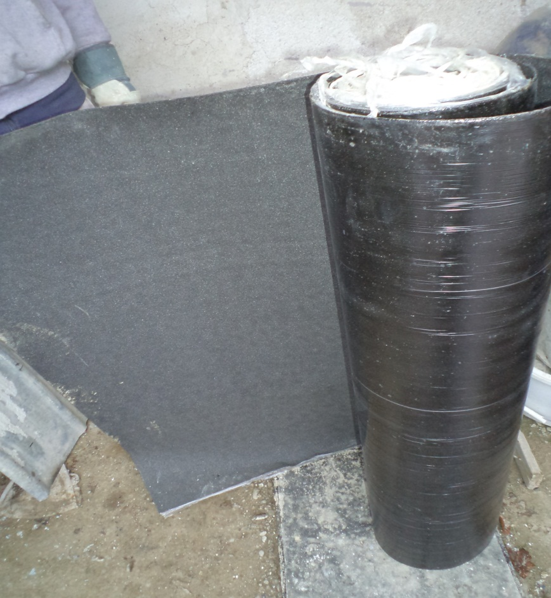
Živičné materiály
Asfaltové pásy
Povrchy jsou oboustranné asfaltové, popřípadě jednostranné, posypané
Pásy se vyrábí různé – s lepenkou, folií, textilií, skleněnými tkaninami
IPA – nejpoužívanější, na střešní krytiny nebo proti zemní vlhkosti a vodě. Pásy se kladou s 10 cm přeložením, přitaví se k podkladu
Asfaltový lak reflexní
Používá se jako ochranný nátěr omítky, betonu, ocelových konstrukcí
Má stříbrnou barvu
REFLEXOL

Slide 7
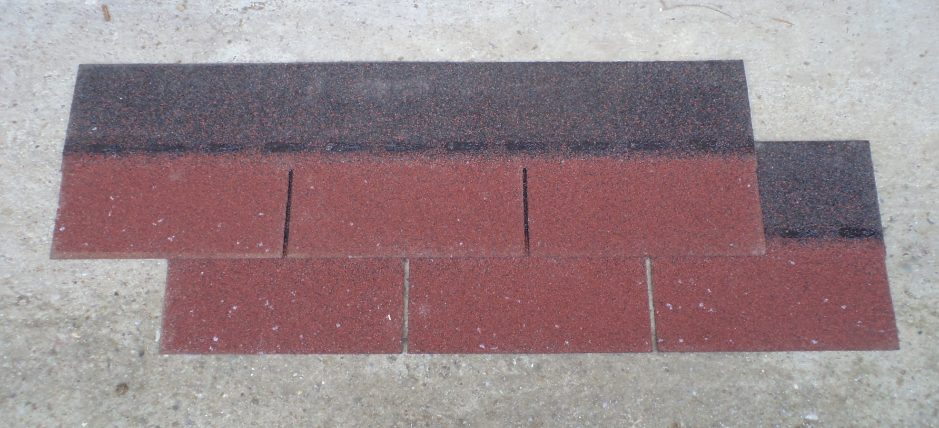
Živičné materiály
Bonnský šindel
Nejlevnější střešní krytina
Je to oboustranný asfaltový pás s jednou stranou posypanou pískem
Pásy se přitloukají k bednění, k sobě se přilepí působením slunka

Slide 8
Živičné materiály
Zodpovězte následující otázky: | Odpovědi:
Jak se dělí živičné materiály?
Při jaké teplotě měkne asfalt?
Jaký je nejznámější asfaltový pás?
Jaké využití má bonnský šindel?
Přírodní asfalty, umělé asfalty, dehty
Při teplotě okolo 100°C
IPA
Střešní krytina.
Použité zdroje: archiv autora

